Slide 1
استجابة المساعدات النقدية والقسائم
الخاصة بـ xxxالجمعية الوطنية
ورشة عمل مراجعة الدروس المستفادة
الموقع والتاريخ
Notes:
(نسخة الورشة: أعمق، مع التركيز على التأثير)

Slide 2
جدول الأعمال – اليوم الأول
(أدخل جدول الأعمال)

Slide 3
جدول الأعمال – اليوم الثاني
(أدخل جدول الأعمال)

Slide 4
أهداف المراجعة
التعلم من استجابة xxx للجمعية الوطنية، سواء أكانت بالتعلم من نقاط القوة أم نقاط الضعف.
تحديد الأولويات لتحسين خدمة برنامج الأمن الغذائي وسبل العيش في الأمد القريب والمتوسط
استخدام المعرفة المكتسبة بشكل منهجي لتقييم النظام التنظيمي من خلاله تسليم النتائج القطاعية من خلال المساعدات النقدية والقسائم عبر دورة المشروع.
ضمان حصول الأشخاص المناسبين للمساعدة المناسبة، في الوقت المناسب، بالطريقة المناسبة، وبإدارة للمخاطر.

Slide 5
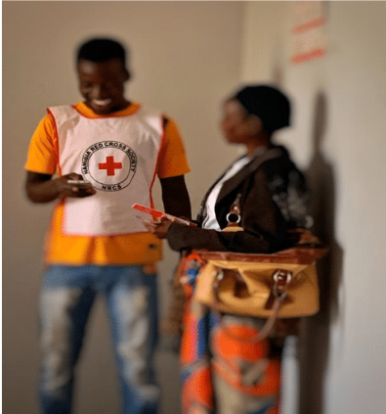
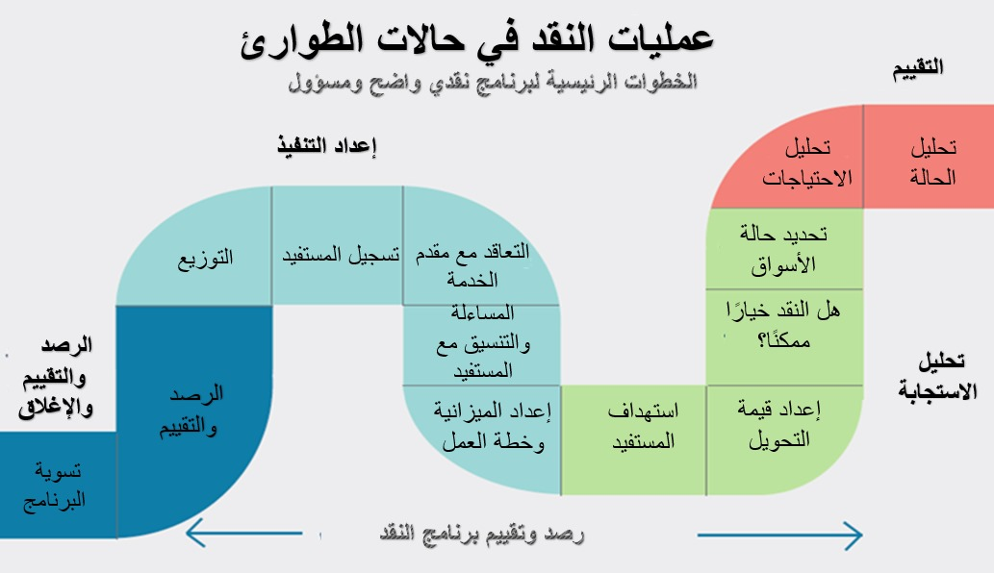
نظرة موجزة على المنهجية:كيف؟
الوقت المناسب
الأشخاص المناسبين
المساعدة المناسبة
الطريقة المناسبة
المخاطر المناسبة
قدرات الجمعية الوطنية

Slide 6
العملية مقابل التأثير
مراقبة العملية : للتأكد من أن البرنامج مناسب وذو صلة باحتياجات الأفراد؛ وأنه يتم تنفيذه بالطريقة المقصودة
مراقبة التأثير : للتأكد من أن البرنامج يحقق التأثير المقصود ويقلل من التأثيرات السلبية بشكل أكثر فعالية وكفاءة من أنواع البرامج الأخرى
Notes:
6
تركز مراجعة الدروس المستفادة حاليًا على العملية فقط.
قد ترغب المراجعة ذات التركيز الأعمق في التوسع وإدراج جوانب مراقبة التأثير (اعتمادًا على مراقبة ما بعد التوزيع ( PDM) - سيكون ذلك محددًا بالسياق)

Slide 7

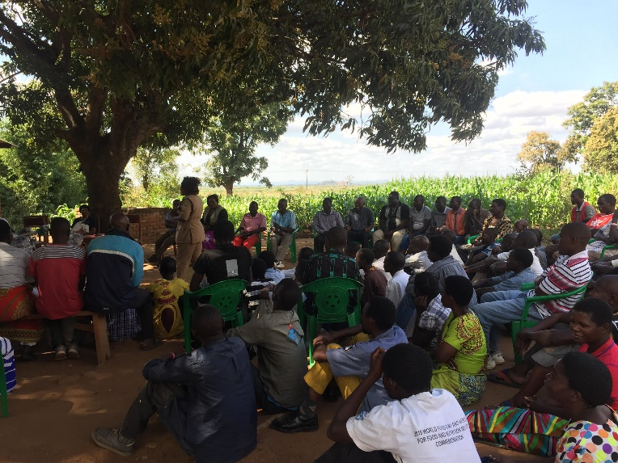
الأدلة المستخدمة لتحضير دروسنا
تجارب المشاركين
البيانات النوعية من المجتمعات
تقارير ما بعد التوزيع ( PDM).

Slide 8



طرق العمل
Notes:
اطلب أي اقتراحات أخرى

Slide 9
فيديو
Notes:
عرض فيديو لملاحظات المستفيدين التي تم تقديمها خلال الزيارات الميدانية

Slide 10
الوقت المناسب؟
Notes:
للإشارة إلى أننا لا نبدأ بشكل مباشر بالتركيز على دورة المشروع، حيث يمكن تحديد التوقيت من خلال مجموعة متنوعة من العوامل عبر الأنشطة المدرجة في دورة الاستجابة
إجمالي مدة العرض 90 دقيقة

Slide 11

بناء الجدول الزمني للاستجابة
تقسيم المشاركين إلى مجموعتين.
تقوم المجموعة الأولى بإنشاء جدول زمني يعلق على الحائط، ويتضمن الأنشطة الرئيسية للبرنامج المتعلقة بالاستجابة.
تقوم المجموعة الثانية بالتحقق من الجدول الزمني إزاء المخطط الأولي
يمكن تقسيم الجدول الزمني إلى خطوات دورة المشروع (التقييم، وتحليل الاستجابة، والتنفيذ، والمتابعة والتقييم)
10 دقائق، ثم 10 دقائق للمراجعة.

Slide 12
الوقت المناسب ؟
تضمين الشرائح (2-3) ملخص موجز يؤخذ من شرائح مراقبة ما بعد التوزيع (PDM) (انظر الشريحة التالية) + مجموعة المناقشة المركزة (FGDs)-(10 دقائق)
مناقشة عامة حول آراء المجتمع: هل يتفق المشاركون، هل هناك أي شيء يمكن إضافته (10 دقائق)

Slide 13
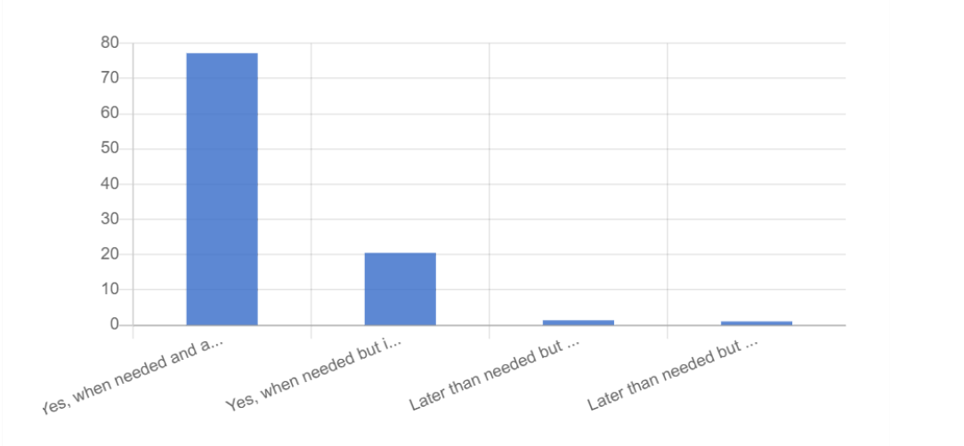
الوقت المناسب ؟ ما بعد التوزيع ( PDM) ومجموعة المناقشة المركزة ( FGDs)
مراقبة ما بعد التوزيع ( PDM)
مجموعة المناقشة المركزة
لا توجد فروق كبيرة، ولكن هناك خيبة أمل ترجع لتعذر استلام القسط النقدي في ديسمبر
Notes:
مثال على الشريحة للتكيف.
يمكن أن تشمل أكبر عدد ممكن من العناصر ذات الصلة، على سبيل المثال، عنصر واحد لكل نمط

Slide 14
الوقت المناسب ؟
تقسيم المشاركين إلى مجموعتين.
مناقشة جماعية حول الأسباب الرئيسية وراء التأخير
ما الذي كنت ستفعله بشكل مختلف؟ أعط أفضل 3 توصيات
الوقت المخصص 20 دقيقة

Slide 15
التقييم وتحليل الاستجابة: الجزء الأول

Slide 16


Slide 17
مخطط الجلسة
أهداف الجلسة:
مناقشة والاتفاق على ما إذا كانت المساعدات النقدية والقسائم هي الطريقة المناسبة للاستجابة؟ (على سبيل المثال للأمن الغذائي)
للتفكير في كيفية إجراء تقييم الاحتياجات وتقييم إمكانية تقديم المساعدات النقدية والمدى الذي يوفر به ذلك، والمعلومات اللازمة لتحليل الاستجابة القائم على الأدلة، والمستند إلى الممارسات الجيدة
تحديد الفجوات/وتعيين الإيجابيات الرئيسية وفرص التعلم واقتراح التوصيات الرئيسية للتدخلات المستقبلية
Notes:
تدرس هذه الجلسة عن كثب مدى نجاح هذا النهج وما يمكن القيام به بشكل مختلف في المستقبل لمطابقة المساعدات بشكل أفضل مع احتياجات المجتمعات المستفيدة.

Slide 18
المساعدات المناسبة؟ (الطريقة)
تضمين الشرائح (2-3) ملخص موجز يؤخذ من شرائح مراقبة ما بعد التوزيع (PDM) (انظر الشريحة التالية) + مجموعة المناقشة المركزة (FGDs)- (10 دقائق)
مناقشة عامة حول آراء المجتمع: هل يتفق المشاركون، هل هناك أي شيء يمكن إضافته (10 دقائق)

Slide 19
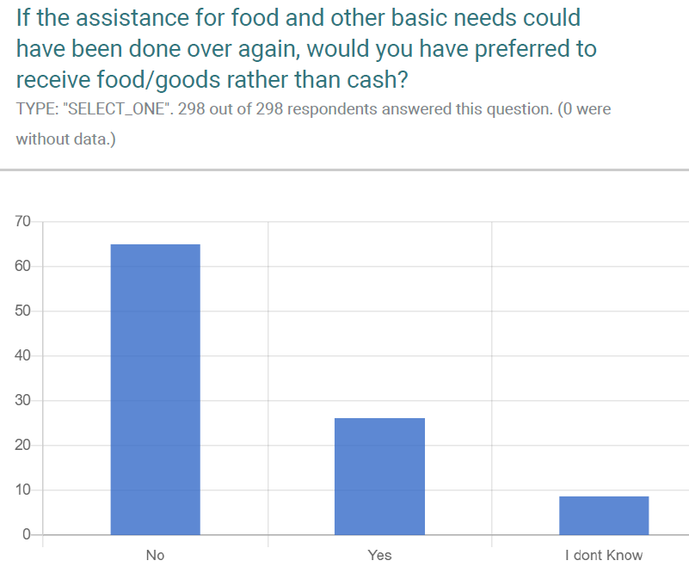
الطريقة المناسبة ؟
هل كنت تفضل استلام أغذية/بضائع بدلاً من المساعدات النقدية والقسائم ؟
مجموعة المناقشة المركزة:
نوع الدعم الجيد
أي دعم تقبله
أية هدايا تقبلها
Notes:
مثال على الشريحة للتكيف.

Slide 20
معلومات من مجموعة النقاش المركز– هل المساعدات النقدية والقسائم هي الطريقة المفضلة؟
"يتفق الجميع على أن الحصول على المساعدات النقدية والقسائم أفضل من الحصول على المساعدات العينية حيث يمكنهم شراء كل ما يحتاجون إليه"
'يفضل الأفراد المساعدات النقدية والقسائم على المساعدات العينية، حيث يمكنهم شراء ما يحتاجون إليه'
'يواجه سكان المجتمع العديد من المشاكل الأخرى، دون أن يقتصر ذلك على نقص الغذاء، ولهذا السبب يفضلون المساعدات النقدية والقسائم، حيث أن هذه هي الطريقة تتيح لهم التعامل مع المشاكل الأخرى (كتمويل قرطاسية المدارس للأطفال)'
'يفضل الأفراد المساعدات النقدية والقسائم حيث يمكنهم شراء ما يريدون (كالزي الرسمي والقرطاسية للأطفال والطعام)
' المساعدات النقدية والقسائم كانت مفيدة للأعمال التجارية الصغيرة في المجتمع'
"ا يفضل الأفراد الدفع نقدًا لأنهم يستطيعون شراء ما يريدون"
نظرًا لقدرتهم على الوصول إلى أنواع أخرى من الطعام (فطائر الدجاج، والمعكرونة، وما إلى ذلك). فضلا عن أهمية القسائم النقدية في تمويل تكاليف العلاج.
المرونة : يمكن للأشخاص اتخاذ خياراتهم الخاصة، وفقًا لأولوياتهم وتفضيلاتهم
نقل السلطة : يتم تمكين الأفراد لأنهم مسؤولون عن اتخاذ القرارات بشأن مستقبلهم
المساعدة في عملية التعافي : استثمرت العديد من الأسر في سبل العيش
المبالغ النقدية المصروفة يتم إنفاقها في الأسواق المحلية
Notes:
شريحة نموذجية للتكيف – اقتباسات من مجموعة النقاش المركز ( FGDs) (يمكن إضافة مواقع)

Slide 21

عملية التقييم وتحليل الاستجابة في xxx
Notes:
ملخص لعملية التقييم وتحليل الاستجابة

Slide 22
التركيز على التقييم وتحليل الاستجابة
بناءً على ما تم تقديمه، حدد:
ما الذي سار بشكل جيد؟
ما الذي كان من المفروض أن يسير على نحو أفضل؟
اذكر على الأقل 3 إجراءات موصى بها للحفاظ على جودة هذه المرحلة أو تحسينها.
العمل في نفس المجموعات كما في السابق.
كن مستعدًا لتقديم نتائجك وتوصياتك
مدة التمرين: 40 دقيقة
Notes:
اطلب أي اقتراحات أخرى

Slide 23
هل كانت المساعدات النقدية والقسائم هي الطريقة المناسبة؟
وبناءً على ما تم تقديمه حتى الآن:
حدد 3 أسباب وراء كون المساعدات النقدية والقسائم هي الطريقة المناسبة أم لا. يمكنك إلقاء نظرة على:
ما هي الطريقة المثلى لتلبية احتياجات الأفراد؟
تفضيلات المستفيدين
التوقيت
التأثير الإيجابي في السوق
فعالية التكلفة
مدة التمرين: 20 دقيقة
Notes:
اطلب أي اقتراحات أخرى

Slide 24
التقييم وتحليل الاستجابة: الجزء الثاني

Slide 26
مخطط الجلسة
أهداف الجلسة:
مناقشة والاتفاق على ما إذا كانت المبالغ في الطرق المختارة( كالمساعدات النقدية+ المساعدات العينية) لهذه الاستجابة هي الأكثر كفاية لاحتياجات السكان.
تحديد الفجوات/وتعيين الإيجابيات الرئيسية وفرص التعلم واقتراح التوصيات الرئيسية للتدخلات المستقبلية

Slide 27
المساعدة المناسبة ؟ (المبالغ)
تضمين الشرائح (2-3) ملخص موجز يؤخذ من شرائح مراقبة ما بعد التوزيع (PDM) (انظر الشريحة التالية) + مجموعة المناقشة المركزة (10 دقائق)
مناقشة عامة حول آراء المجتمع: هل يتفق المشاركون، هل هناك أي شيء يمكن إضافته (10 دقائق)

Slide 28
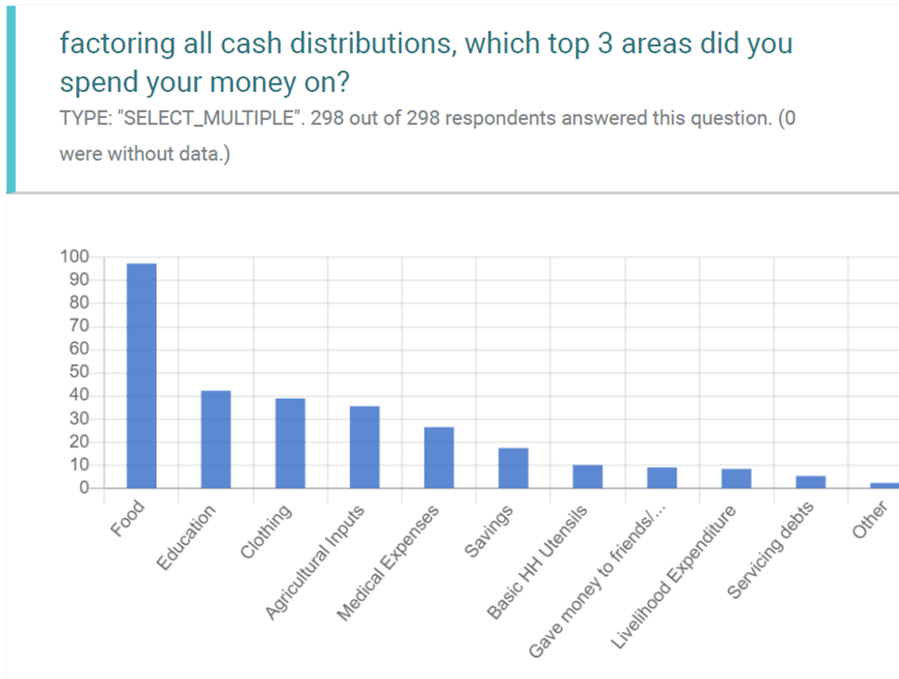
المبلغ المناسب ؟ – كيف تم إنفاق الأموال؟
بتحليل كافة عوامل التوزيعات النقدية، أية المجالات الثلاث الأكثر انفاقًا للأموال؟
اكتب: "اختر من متعدد: 298 من 298 من المستجيبين أجابوا على هذا السؤال. (عدد الإجابات التي كانت بلا بيانات يساوي صفرًا)
Notes:
شريحة نموذجية للتكيف

Slide 29
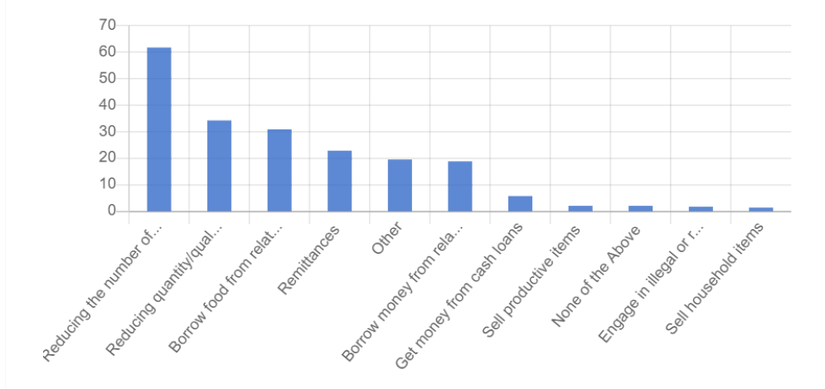
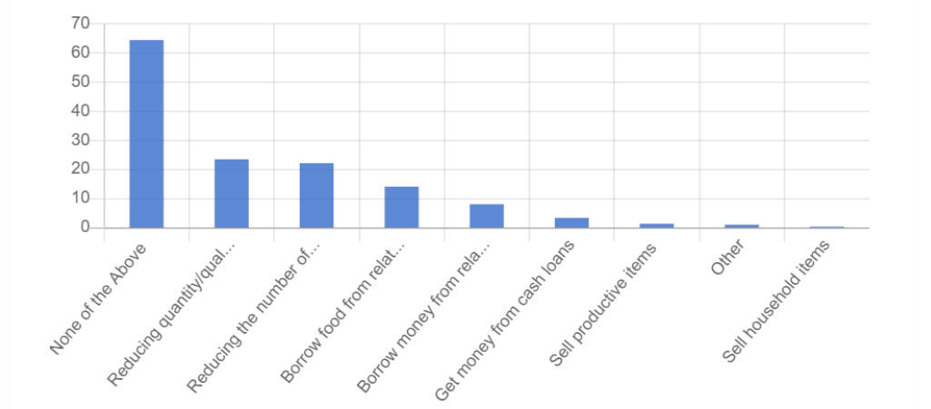
المبالغ المناسبة ؟ – التأثير – استراتيجيات التكيف ؟

Slide 30
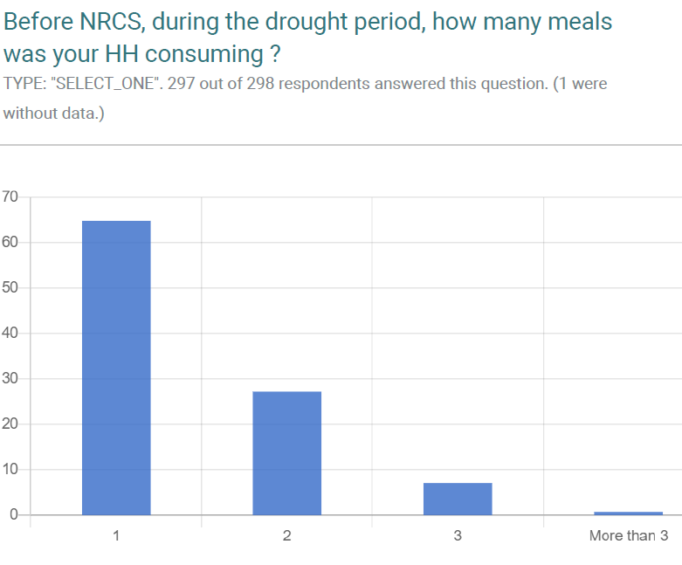
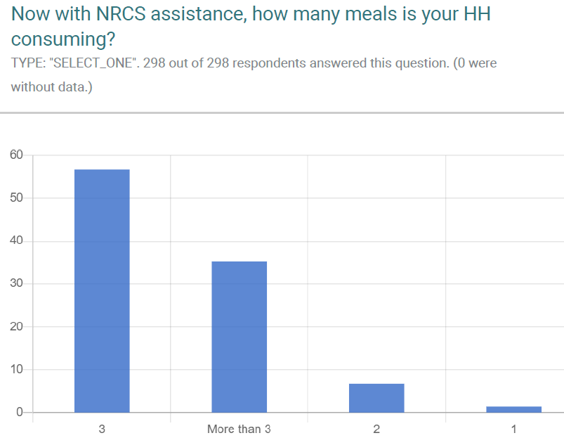
المبالغ المناسبة ؟ - عدد الوجبات
قبل
الآن
قبل مساعدات الجمعية الوطنية النقدية، أي أثناء فترة من الجفاف، كم عدد الوجبات التي تستهلكها الأسر المعيشية؟
اكتب: "اختر من متعدد: 298 من 298 من المستجيبين أجابوا على هذا السؤال. (عدد الإجابات التي كانت بلا بيانات يساوي صفرًا)
الآن بمساعدات الجمعية الوطنية النقدية، كم عدد الوجبات التي تستهلكها الأسر المعيشية؟
اكتب: "اختر من متعدد: 298 من 298 من المستجيبين أجابوا على هذا السؤال. (عدد الإجابات التي كانت بلا بيانات يساوي صفرًا)
Notes:
شريحة نموذجية للتكيف

Slide 31
معلومات من مجموعة المناقشة المركزة - هل كان المبلغ المقدم كافيا لتلبية احتياجات الغذاء ؟
"يعتقد معظم الأفراد أن المبلغ كان كافياً، حيث يمكنهم تناول الطعام ثلاث مرات في اليوم، بينما كانوا في السابق يتناولون الطعام مرة واحدة في اليوم. ويشكو آخرون من أن المبلغ الذي يتلقونه كان غير كاف حيث أن 800 دولار ناميبي لا تكفي لتغطية احتياجات الأسرة. وعادة ما يتعين على الأسر وضع استراتيجية لكيفية إنفاق المال".
"يعتقد أغلب الأفراد أن المبلغ كان كافياً لتغطية احتياجاتهم الغذائية"
"إن المبالغ النقدية التي تم استلامها تغطي الاحتياجات الأساسية"
"يعتقد الأفراد أن المبلغ المعطى كان مناسبًا"
"يعتقد الأفراد أن المبلغ الذي قدمته الجمعية الوطنية كان كافياً، وغطى احتياجاتهم الأساسية"
"يعتقد معظم الأفراد أن المبلغ (800 دولار ناميبي) كان كافياً"
"يعتقد الأفراد أن المبلغ الممنوح كان مناسبًا، ويغطي احتياجاتهم الأساسية. ومن ناحية أخرى، كان هناك أشخاص حذروا من أنهم إذا اشتكوا من المبلغ الذي تلقوه فقد يتعرضون لخطر عدم تلقي أي شيء آخر."
"يعتقد أغلب الأفراد أن المبلغ كان كافياً ويغطي احتياجاتهم الأساسية، على الرغم من أن زيادته قليلاً لا تضرهم"
Notes:
شريحة نموذجية للتكيف – اقتباسات من مجموعة المناقشة المركزة ( FGDs) (يمكن إضافة مواقع)

Slide 32
حساب مبلغ التحويل في الإستجابة xxx
Notes:
ملخص عن عملية حساب قيمة التحويل – راجع النشرة

Slide 33
التركيز على التقييم وتحليل الاستجابة
بناءً على ما تم تقديمه، حدد:
ما الذي سار بشكل جيد؟
ما الذي كان من المفروض أن يسير على نحو أفضل؟
اذكر على الأقل 3 إجراءات موصى بها للحفاظ على جودة هذه المرحلة أو تحسينها.
العمل في نفس المجموعات كما في السابق.
كن مستعدًا لتقديم نتائجك وتوصياتك
مدة التمرين: 40 دقيقة

Slide 34
التركيز على مرحلة التحليل (نقل القيمة/المبلغ)
نشاط جماعي:
المجموعة 1: مقارنة مزايا وعيوب تحويل مبلغ ثابت إزاء مبلغ متغير
المجموعة 2 : كم مرة يجب أن تتم توزيع المساعدات النقدية والقسائم؟: أسبوعيا، شهريا، كل شهرين؟ وهل يجب تكييفها بما يتماشى مع أسعار السوق المتغيرة؟
Notes:
انظر النشرة

Slide 35
المخاطر المناسبة؟
Notes:
إضافية إذا سمح الوقت

Slide 36
المخاطر
3 تصنيفات: سياقية، برمجية، مؤسسية
  سياقي: خارج سيطرة المنظمة: سياسي، اقتصادي، بيئي، وما إلى ذلك.
    على سبيل المثال، ارتفاع الأسعار بسبب التضخم العالمي/الوطني، والصراعات/النزوح
  برمجيًا: الفشل في تحقيق أهداف البرنامج و/أو الضرر المحتمل الذي يلحق بالآخرين
    على سبيل المثال، المخاطر التضخمية الناجمة عن البرنامج: يمكن أن يؤدي زيادة المشترين وكذلك محدودية العرض الذي يؤدي إلى ارتفاع الأسعار
  داخليًا يقع تحت سيطرة المنظمة : القضايا الائتمانية، والخسائر المالية بسبب الفساد، وما إلى ذلك .
    على سبيل المثال الاحتيال المخاطر المتصلة بسمعة المنظمة

Slide 37
المخاطر
يتم تحديد جدية الخطر من خلال عاملين:
  احتمالية (إمكانية وقوع) أو حدوث خطر ما
  تأثير (عواقب) المخاطر عند حدوثها

Slide 38
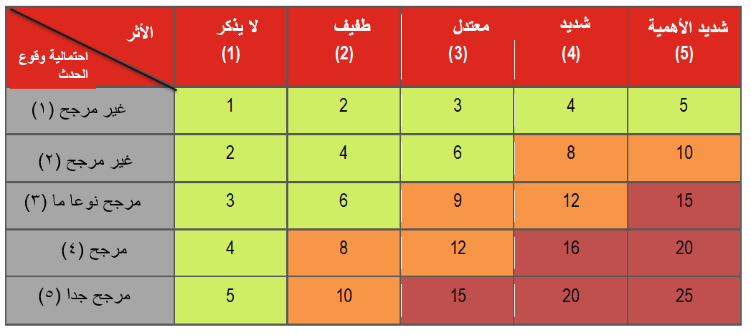
مصفوفة المخاطر
لا يذكر
طفيف
معتدل
شديد
شديد الأهمية
الأثر
احتمالية وقوع الحدث
غير مرجح (1)
غير مرجح (2)
مرجح نوعا ما (3)
مرجح (4)
مرجح جدا (5)

Slide 39
تمرين المخاطر
ما هي أهم 3 مخاطر للمساعدات النقدية والقسائم القادمة؟
ما هي الإجراءات التخفيفية الرئيسية؟
بناءً على ذلك، هل تعتقد أن استخدام النقود أمر ممكن؟ لماذا؟ أو لماذا لا؟

Slide 40
التنفيذ والمراقبة: الجزء الأول

Slide 42
مخطط الجلسة
النتائج:
  الأفراد المناسبون ؟ للتفكير فيما إذا كانت الفئة السكانية والأسرالمستهدفة هي الأكثر احتياجًا.
  للتلخيص حول كيفية إجراء عمليات الاستهداف والتسجيل
  لتقييم مدى دمج المشاركة المجتمعية والمساءلة (CEA ) في جميع أنحاء العملية
  لتحديد الفجوات/الإيجابيات الرئيسية والتعلم واقتراح التوصيات الرئيسية للتدخلات المستقبلية

Slide 43
لمحة موجزة عن أساليب وآليات الاستهداف
مناهج الاستهداف :
  الجغرافية
  التوزيع الشامل مقابل التوزيعات المستهدفة
  الأسر مقابل الأفراد
  معايير الاستهداف : التعرض للمخاطر، والرعاية الاجتماعية، والمجموعات المحددة وما إلى ذلك
  آليات الاستهداف : الاستهداف المجتمعي، الاستهداف الذاتي، الاستهداف الفئوي
Notes:
اطلب من المشاركين الرجوع إلى النشرة الخاصة بالاستهداف والتسجيل

Slide 44

كيف تم ذلك أثناء الاستجابة؟
Notes:
ملخص لعملية الاستهداف والتسجيل – راجع أيضًا النشرة

Slide 45
التركيز على الاستهداف والتسجيل
نشاط جماعي: تركز مجموعتان على الاستهداف، و تركز مجموعتان على التسجيل
تعريف
أ) وبعد النظر إلى الوضع الحالي، هل كانت هناك أي معايير أو آليات استهداف أخرى كانت أكثر ملاءمة لهذه الاستجابة؟
ب) هل كان من الممكن تسجيل المستفيدين المسجلين بشكل مختلف؟
اذكر على الأقل ثلاثة إجراءات موصى بها لتحسين جودة هذه المرحلة في المرة القادمة. (30 دقيقة)
Notes:
50 د

Slide 46
الأفراد المناسبون ؟ (الاستهداف)
تضمين الشرائح (2-3) ملخص موجز يؤخذ من شرائح مراقبة ما بعد التوزيع (PDM) (انظر الشريحة التالية) + مجموعة المناقشة المركزة (FGDs)- (10 دقائق)
مناقشة عامة حول آراء المجتمع: هل يتفق المشاركون، هل هناك أي شيء يمكن إضافته (10 دقائق)

Slide 47
معلومات من مجموعة المناقشة المركزة ( FGDs) - الاستهداف
من حصل على المساعدة يستحقها
...ولكن هناك خيارات استهداف أخرى ينبغي أخذها في الاعتبار، ولكنها أكثر عدالة؟
"يعتقد المشاركون أن جميع الأشخاص المشمولين بالبرنامج يستحقون ذلك، لأنهم كانوا الأكثر تضررًا من الجفاف ويعتمدون على الزراعة"
"يعتقد المشاركون أن جميع الأشخاص المدرجين في البرنامج يستحقون ذلك"
"كان ينبغي لشركة إندوناس أن تحدد معايير الاختيار"
"هناك أشخاص يحصلون على منحة صغيرة من الحكومة لكنهم أفقر من بعض المستفيدين من الصليب الأحمر - وهذا ليس عادلاً"
معظم المجتمعات - "يجب أن يتلقى جميع أفراد المجتمع المساعدة من الصليب الأحمر"
Notes:
نموذجية للتكيف - تتضمن اقتباسات من مجموعة المناقشة المركزة ( FGDs) (وإضافة مواقع)

Slide 48
معلومات من مجموعة المناقشة المركزة ( FGDs) - التسجيل
منظم؟
أو تتأثر بمشاكل التواصل؟
"لقد شارك المجتمع وأهل إندونا في عملية الاختيار"
"إن جميع الأشخاص المشمولين في البرنامج يستحقون ذلك، وأشاروا إلى إندونا باعتبارها المفتاح لهذا"
"لم يتم إعلام الجميع بالمشروع وعملية الاختياربشكل صحيح ، ولهذا السبب لم يتم مساعدة العديد من الأسر (في قرى مختلفة) من خلال البرنامج"
"يزعم الأفراد بأنهم لم يكونوا على دراية بنوع المساعدات التي سيحصلون عليها مسبقًا"
"كان هناك عدد كبير جدًا من الأشخاص الذين استوفوا معايير الاختيار ولم يتم اختيارهم ولم يتمكن الجميع الاستفادة من المساعدات المقدمة"
Notes:
نموذجية للتكيف - تتضمن اقتباسات من مجموعة المناقشة المركزة ( FGDs) (وإضافة مواقع)

Slide 49
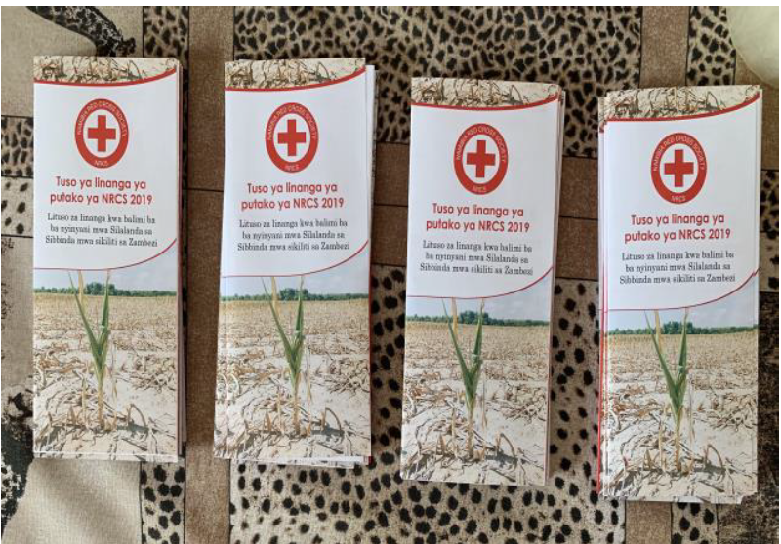
التركيز على المشاركة المجتمعية والمساءلة
Notes:
أطلب من المشاركين مراجعة النشرة

Slide 50
فيديو عن المشاركة المجتمعية والمساءلة
https://www.youtube.com/watch?v=k5Gja3aIZzA&list=PLrI6tpZ6pQmTuWgH38XkEoLGjZytfUdAR&index=2&t=0s
Notes:
5م

Slide 51
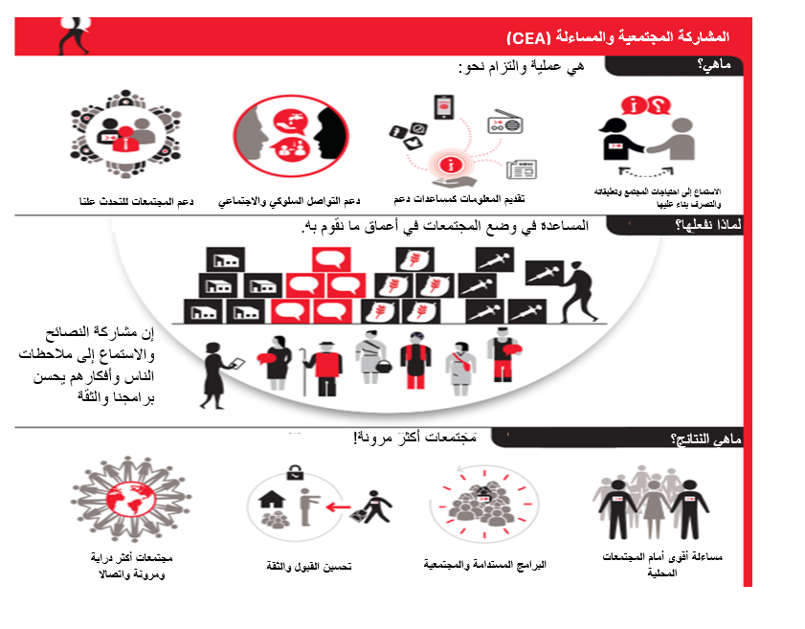

Slide 52
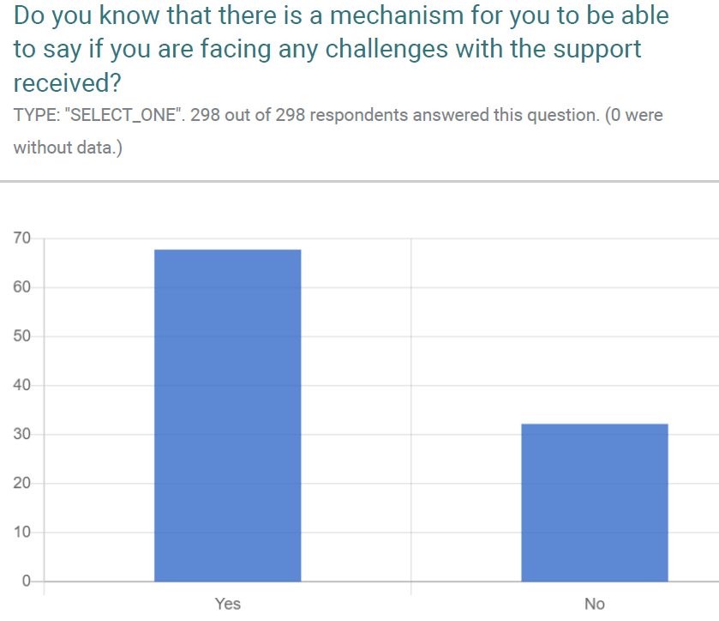
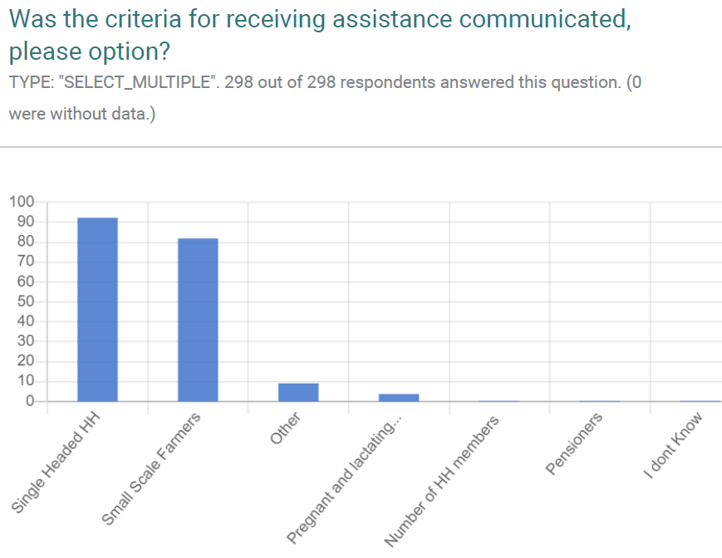
مراقبة ما بعد التوزيع ( PDM) على المشاركة المجتمعية والمساءلة
Notes:
شريحة نموذجية لنتائج مراقبة ما بعد التوزيع ( PDM) للتكيف – المشاركة المجتمعية والمساءلة

Slide 53
التركيز على المشاركة المجتمعية والمساءلة CEA
التمرين 1: تركز كل مجموعة على مرحلة واحدة من الدورة وتقوم بتقييم وشرح إجراءات تقييم الأثر البيئي التي تم إجراؤها لكل مرحلة، والفجوات، وتقدم توصيات مستقبلية

Slide 54
التنفيذ والمراقبة: الجزء الثاني

Slide 56
مخطط الجلسة
النتائج:
  الطريقة المناسبة؟ هل كانت آليات التسليم (برنامج تقديم المساعدات الغذائية، التوزيعات) هي الأكثر ملاءمة للسكان المستهدفين؟
  تحديد الفجوات/الإيجابيات الرئيسية والتعلم واقتراح التوصيات الرئيسية للتدخلات المستقبلية

Slide 57
الطريقة المناسب ؟ (التسليم)
تضمين الشرائح (2-3) ملخص موجز يؤخذ من شرائح مراقبة ما بعد التوزيع (PDM) (انظر الشريحة التالية) + مجموعة المناقشة المركزة (FGDs)- (10 دقائق)
مناقشة عامة حول آراء المجتمع: هل يتفق المشاركون، هل هناك أي شيء يمكن إضافته (10 دقائق)

Slide 58
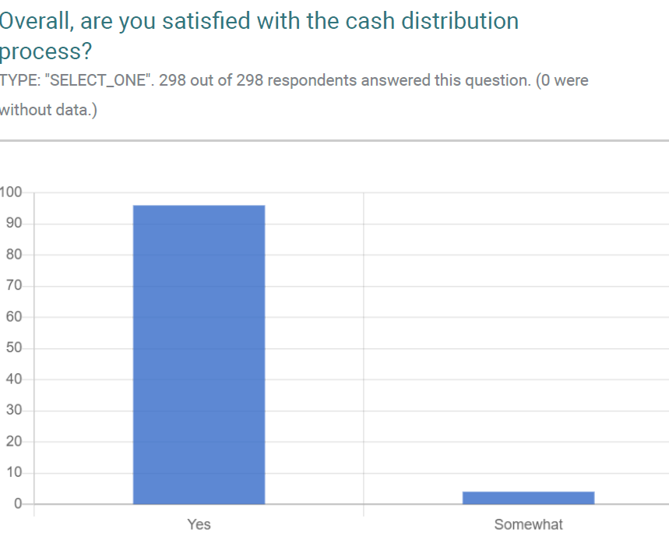
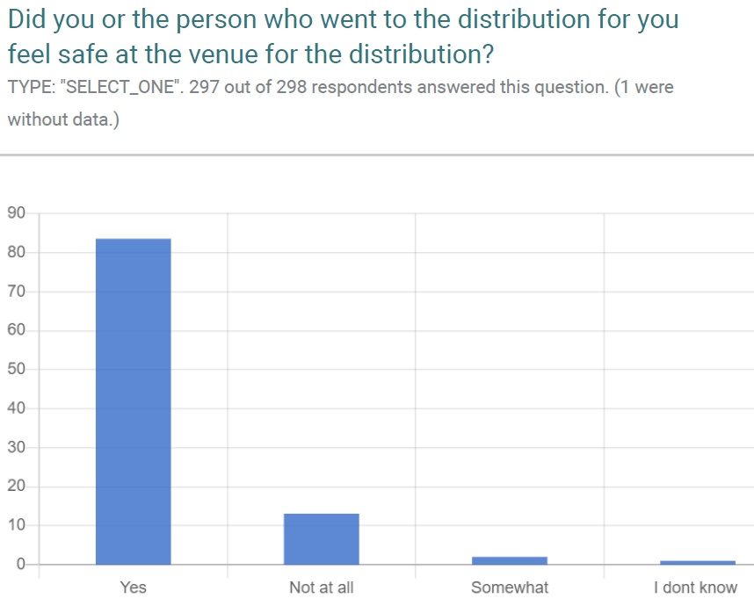
الطريقة المناسب ؟ (التسليم)

Slide 59
مجموعة المناقشة المركزة ( FGDs)
'الحادث الذي أثر سلباً على البرنامج هو تدافع العدد الكبير من الأفراد في مكتب البريد أثناء التوزيعات حيث اجتمعت عدة مجموعات لإستلام المساعدات النقدية والقسائم في نفس اليوم '
"لم يتعرض الأفراد لأي خطر. وتم اقتراح إعطاء الأولوية للنساء اللاتي لديهن أطفال"

Slide 60
آلية التسليم المحددة/مقدم الخدمات المالية في استجابة xxx
Notes:
ملخص حول آلية التسليم/مقدمو الخدمات المالية المختارة

Slide 61
التركيز على آليات التسليم
بناءً على المعلومات السابقة:
نشاط جماعي: مناقشة في مجموعتين حول كيفية إعداد المساعدة وتقديمها (I - اختيار مقدمي الخدمات المالية؛ 2 - التوزيع)
حدد أ) فيما إذا سارت الأمور على ما يرام؛ ب) ما كان ينبغي أن يسير على نحو أفضل؛ اقترح على الأقل ثلاثة إجراءات موصى بها لتحسين جودة هذه المرحلة في المرة القادمة. (40 دقيقة)

Slide 63
مخطط الجلسة
النتائج:
  التفكير في الأدوات/العمليات المستخدمة لمراقبة الاستجابة وما إذا كانت هذه الأدوات/العمليات ساعدت في تكييف الاستجابة عند الحاجة إليها.
  تحديد الفجوات/الإيجابيات الرئيسية والتعلم واقتراح التوصيات الرئيسية للتدخلات المستقبلية

Slide 64
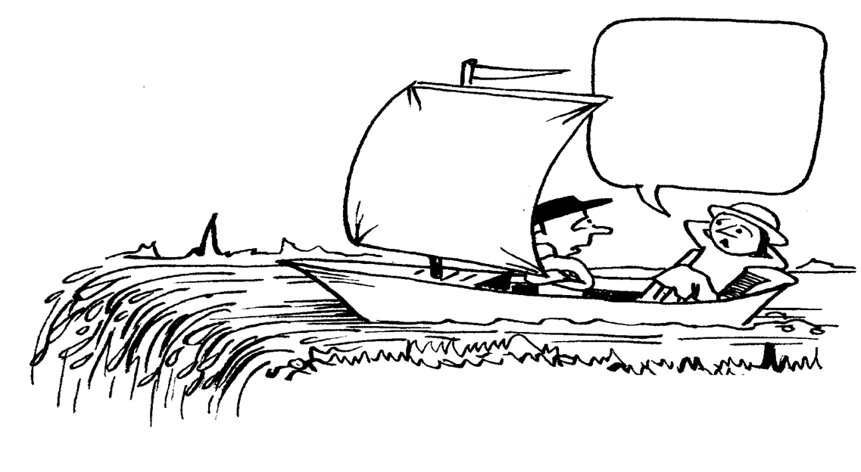
مراجعة بيانات المراقبة؟ لما نكلف أنفسنا بذلك العناء؟
أمورنا تسير على ما يرام!
المشروع
تذكر بأن معلومات الرصد والتقييم مجدية فقط إذا تم استخدامها!!!

Slide 65
صورة سريعة من المراقبة أثناء الاستجابة
Notes:
تلخيص لعملية المراقبة ومراقبة ما بعد التوزيع ( PDM)، ومراقبة النقد، ومراقبة السوق، وما إلى ذلك)

Slide 66
التركيز على نظام مراقبة الاستجابة
باستخدام المعلومات السابقة:
نشاط جماعي: تناقش كل مجموعة مدى فعالية نظام المراقبة لهذه الاستجابة
حدد أ) تحديد المواقف التي أدى فيها رصد المشروع إلى تعديلات في الاستجابة، ب) ما الذي سارعلى ما يرام وما هي التحديات التي واجهت نظام الرصد (أدوات جمع البيانات وما إلى ذلك)، ج) التوصيات الرئيسية.

Slide 67
توصيات مستقبلية لبرنامج المساعدات النقدية والقسائم

Slide 68
مخطط الجلسة
  تلخيص ومراجعة أهم التوصيات التي تم تحديدها في ورشة العمل
  مناقشة مدى جودة إدراجها في خطة عمل
  مراجعة النتائج بما يتماشى مع تقييم القدرة الذاتية للمساعدات النقدية والقسائم
  تصنيف التوصيات وتحديد أولوياتها وتنقيحها
  اختتام الجلسة بكلمة ختامية.
Notes:
انظر النشرة الخاصة بالتوصيات

Slide 69
التركيز على التوصيات
في الجلسة العامة:
، قم بالتصويت على التوصية التي يجب أن تكون ذات أولوية
في كل خطوة من خطوات دورة المشروع
سجّل أفضل 3 خطوات لكل مشروع

